Slide 1




Algoritmo Q-Learning Aplicado a un ejemplo Sencillo
Alberto Fernández Merchán
Huelva
Notes:
Hola, mi nombre es Alberto Fernández Merchán y soy de Huelva. Este es mi trabajo sobre el algoritmo Q-Learning aplicado a un ejemplo sencillo, en este caso, un laberinto.

Slide 2


Primera Parte:
Alberto F. Merchán Grado en Ingeniería Informática (Universidad de Huelva)
En la primera parte de este trabajo vimos:
¿Qué es el aprendizaje por refuerzo?
El dilema de la exploración y de la explotación
Los procesos finitos de Markov
Las ecuaciones de Bellman
https://youtu.be/0VdxSs5OHPc
Notes:
Esta es la segunda parte de una trilogía de videos sobre el aprendizaje por refuerzo. Si no has visto la primera parte, te recomiendo que vayas a verla para poder comprender mejor este vídeo.

Slide 3
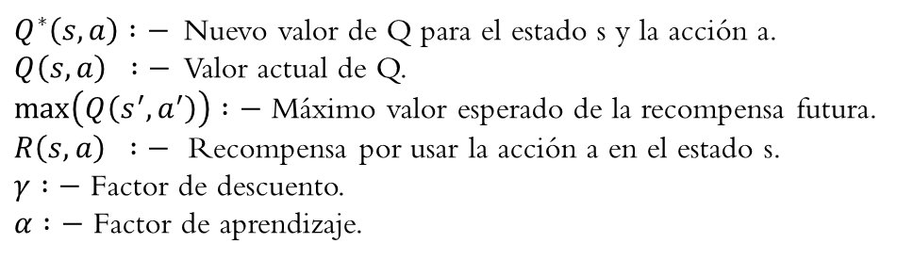
¿Qué es el Q-Learning?
Alberto F. Merchán Grado en Ingeniería Informática (Universidad de Huelva)
Algoritmo de aprendizaje por refuerzo basado en valores.
Este tipo de algoritmo actualiza la función de valor en base a una ecuación (La ecuación de Bellman).
$$Q^{∗}\left(s,a\right)=\left(1−α\right)∗Q\left(s,a\right)+α∗(R\left(s,a\right)+γ∗max⁡(Q\left(s′,a′\right)))$$
El agente construye una tabla Q[S,A] donde S es el conjunto de estados y A el de las acciones posibles. Cada celda de la tabla representa el valor que estima el agente que conseguirá si realiza la acción A en el estado S.
$Q^{∗}\left(s,a\right) :−$Nuevo valor de Q para el estado s y la acción a.
$Q\left(s,a\right) :−$ Valor actual de Q.
$\max\left(Q\left(s^{′},a^{′}\right)\right) :−$ Máximo valor esperado de la recompensa futura.
$R\left(s,a\right) :−$ Recompensa por usar la acción a en el estado s.
$γ :−$ Factor de descuento.
$α :−$ Factor de aprendizaje.
El agente escogerá la acción que maximice la recompensa en un estado concreto.
Notes:
El Q-Learning es un algoritmo de aprendizaje por refuerzo que está basado en valores, es decir, que actualiza la función de valor en base a una ecuación. En este caso utilizamos la ecuación de Bellman que genera un valor de Q para un estado y una acción concreta basándose en el valor actual y en el valor esperado en el futuro. Además utiliza un factor de aprendizaje (Alpha) y uno de descuento (gamma) que permiten modificar cómo se tiene en cuenta el futuro. El algoritmo construye una tabla de estados x acciones y donde cada celda contiene el valor que el agente estima que conseguirá al realizar dicha acción en ese estado.
Para elegir una acción, el agente escogerá la que le proporcione una mayor recompensa.

Slide 4
¿Qué es el Q-Learning? Pseudocódigo
Alberto F. Merchán Grado en Ingeniería Informática (Universidad de Huelva)
Inicializar la Q-table
Repetir para cada episodio (numEpisodes):
Calcular el % de exploración
Estado_Actual = Estado_Comienzo
Mientras no llegue a la meta:
Elegir movimiento (aleatorio si explora).
Calcular nuevo el Q-valor y asignarlo a la Q-table
Estado_Actual = Nuevo_Estado
Notes:
El pseudocódigo del Q-learning se puede describir de la siguiente forma:
Primero inicializaremos la Q-table a un valor arbitrario, en nuestro caso la hemos inicializado a menos infinito para que elija movimientos que ya haya explorado.
Después repetiremos un número determinado de veces el mismo proceso:
Calculamos el porcentaje de exploración-explotación
Definimos que el estado actual es el estado inicial
Y, mientras no llegue al final del juego, es decir, a la meta:
Elige un movimiento que será aleatorio si decide explorar
Calcula el nuevo valor de Q con esa acción y el estado actual
Y por último actualiza el estado

Slide 5
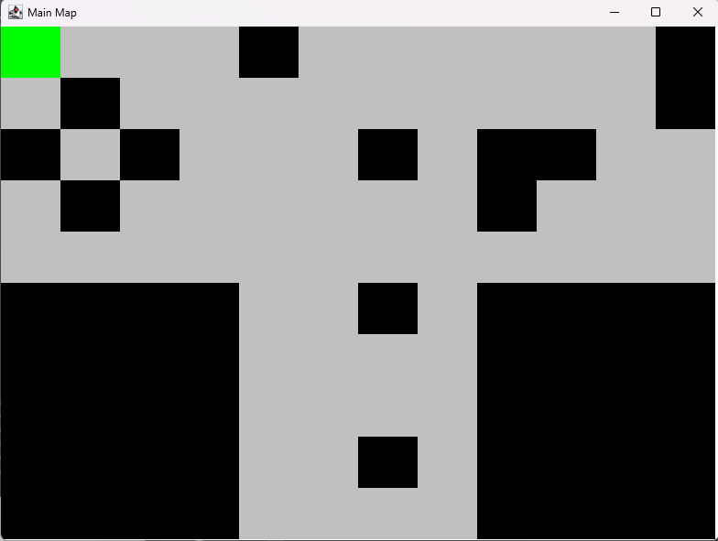
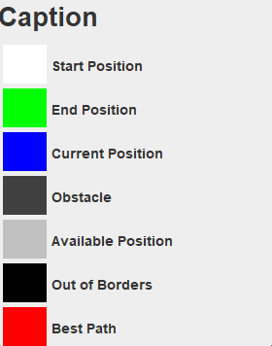

Ejemplo del Laberinto
Alberto F. Merchán Grado en Ingeniería Informática (Universidad de Huelva)
¿Qué camino elige?
Notes:
El ejemplo que he propuesto es la resolución de un laberinto. Sin embargo, existen muchas maneras de llegar a la posición final.
(Click)
Como he mencionado anteriormente, el agente tratará de maximizar la recompensa y, por tanto, escogerá el camino más corto que lo lleve a la meta.

Slide 6
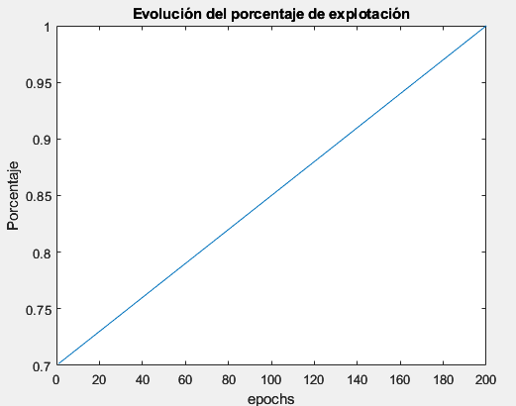
Dilema Exploración-Explotación
Alberto F. Merchán Grado en Ingeniería Informática (Universidad de Huelva)
El dilema de la exploración-explotación consiste en definir cuánto le dedica el agente a la exploración y cuánto a explotar lo que ya ha aprendido.
En este ejemplo se ha propuesto fijar un porcentaje de explotación inicial (p = 0,7) que aumenta en proporción al número de épocas de entrenamiento.
$$p^{′}=p+\left(1−p\right)(epoch/total_epochs)$$
Notes:
El dilema de la exploración-explotación se ha resuelto aumentando la proporción de explotación a medida que avanza las iteraciones del algoritmo. De esta forma, cuando empieza, el agente tiene el porcentaje inicial, pero, cuando termina, acaba utilizando las acciones que ha aprendido completamente y no explora.

Slide 7
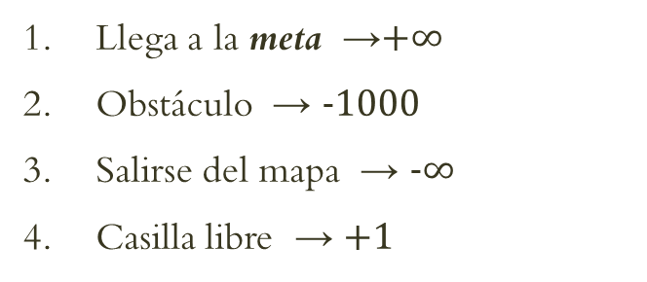
Cálculo de la recompensa
Alberto F. Merchán Grado en Ingeniería Informática (Universidad de Huelva)
1
2
Para calcular la recompensa:
Llega a la meta →$+∞$
Obstáculo → $−1000$
Salirse del mapa → $−∞$
Casilla libre → $+1$
3
4
Notes:
A la hora de calcular la recompensa debemos tener en cuenta diferentes situaciones:
Si el agente llega a la meta se le recompensa con una puntuación muy alta (+inf)
Si el agente elige ir hacia un obstáculo o salirse del mapa, se le recompensa con una puntuación muy baja. -1000 y –inf respectivamente.
Si el agente elige ir hacia una casilla libre se le recompensa con una puntuación estándar (1)

Slide 8
Definición de estados y acciones
Alberto F. Merchán Grado en Ingeniería Informática (Universidad de Huelva)
En nuestro juego, el agente podrá moverse en cuatro direcciones: arriba, abajo, derecha e izquierda.
El agente no podrá salirse de los límites del mapa, sin embargo, podrá moverse a través de las paredes si la recompensa de esa acción en la Q-table es superior a las demás.
Esto no ocurre nunca ya que siempre existe un camino libre que llega hasta la meta.
Los estados de los que se compone el juego son cada una de las casillas del mapa. De esta forma, al realizar una acción, el agente se moverá de estado y, por tanto, de casilla.
Notes:
En el ejemplo, el agente podrá moverse en cuatro direcciones: hacia arriba, hacia abajo, hacia la derecha o hacia la izquierda.
No se puede salir de los límites del mapa, pero el agente podrá moverse a través de los obstáculos si considera que la recompensa es superior a las demás. Esto nunca ocurrirá, ya que siempre existe un camino libre hacia la meta.
En cuanto a los estados, estos serán cada una de las casillas del mapa. De esta forma, al realizar una acción, el agente se moverá de estado y, por tanto, de casilla.

Slide 9
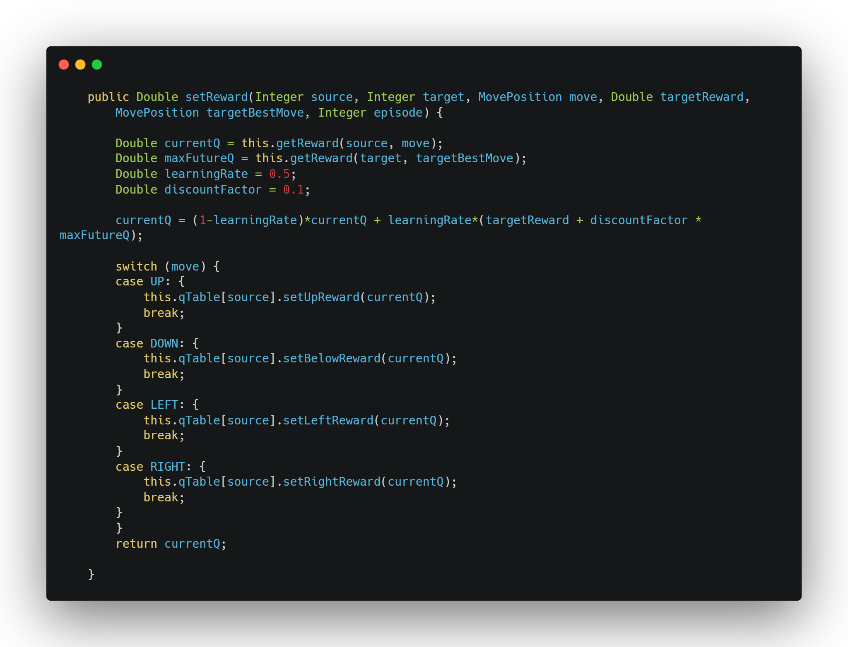
Cómo se actualizan los Q-valores
Alberto F. Merchán Grado en Ingeniería Informática (Universidad de Huelva)
Para actualizar la Q-table se hace uso de la función setReward que recalcula el valor de la celda que se le pasa por parámetro (source).
Este cálculo se realiza teniendo en cuenta:
El valor actual de Q (currentQ)
El máximo valor esperado de Q (maxFutureQ)
El factor de aprendizaje (learningRate)
El factor de descuento (discountFactor)
Por último, se asigna el nuevo valor de Q a la acción que corresponda.
Notes:
El algoritmo de Qlearning utiliza una tabla estados-acciones donde cada celda representa el valor de recompensa que obtendrá el agente al realizar una acción en un estado determinado. Para rellenar esta tabla se hace uso de la función setReward que recalcula el valor de la celda que se le pasa por parámetro.
El cálculo se realiza teniendo en cuenta: el valor actual de Q, que se almacena en la variable currentQ…
Por último, se asigna el nuevo valor calculado de Q a la acción correspondiente.

Slide 10
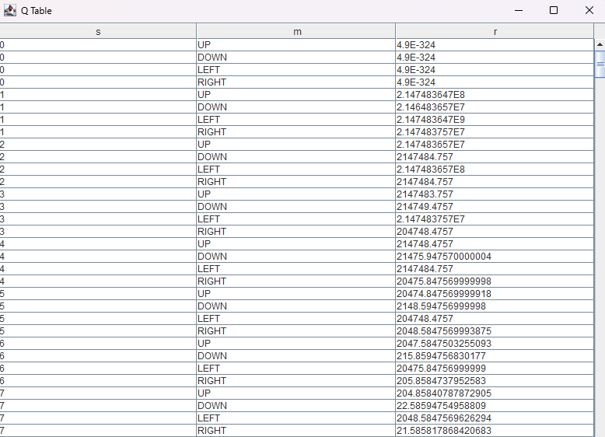

Slide 11
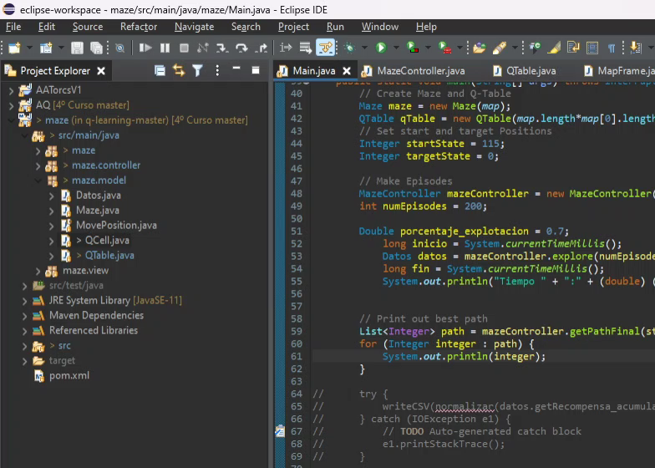
Funcionamiento

Slide 12
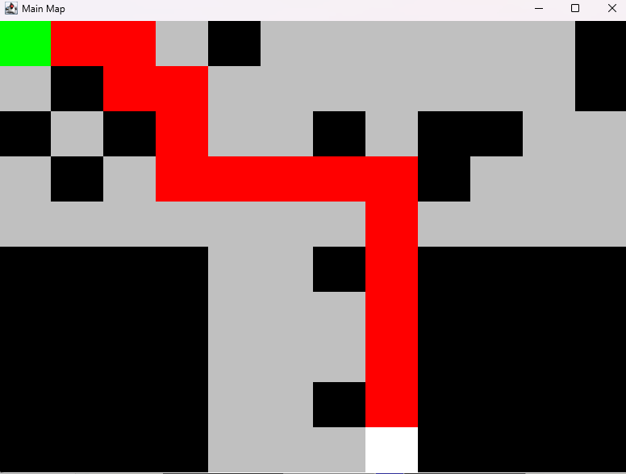
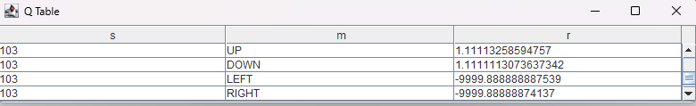
Resultados
Alberto F. Merchán Grado en Ingeniería Informática (Universidad de Huelva)
Analizamos la Q-table:
Ir a la derecha o izquierda proporciona una recompensa demasiado baja (negativa), por lo que nuestro agente evitará coger ese camino.
En cambio, yendo hacia arriba el agente consigue una mayor recompensa y opta por esta opción.
Notes:
El resultado es el esperado, el agente encuentra el camino óptimo. Si echamos un ojo a la Q-tabla podemos ver como el valor máximo de la recompensa en cada estado es la acción que el agente ha realizado. En este caso, podemos ver como en el estado 103 el agente elige ir hacia arriba porque la recompensa que le otorga moverse a la izquierda o a la derecha es demasiado baja.

Slide 13
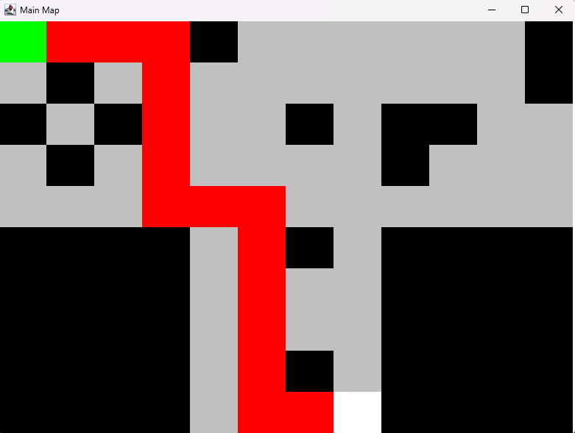
Resultados Política
Alberto F. Merchán Grado en Ingeniería Informática (Universidad de Huelva)
Número de épocas = 200
Número de épocas = 1000
Notes:
En esta imagen podemos ver el mejor movimiento que elige el agente en cada uno de los estados del mapa. Comprobamos que en la primera imagen el agente entrena durante 200 episodios y deja algunas casillas con un Q-Valor que no es óptimo. Sin embargo, cuando lo dejamos entrenando durante más épocas, vemos que disminuye el número de estados con un movimiento asociado equivocado.

Slide 14
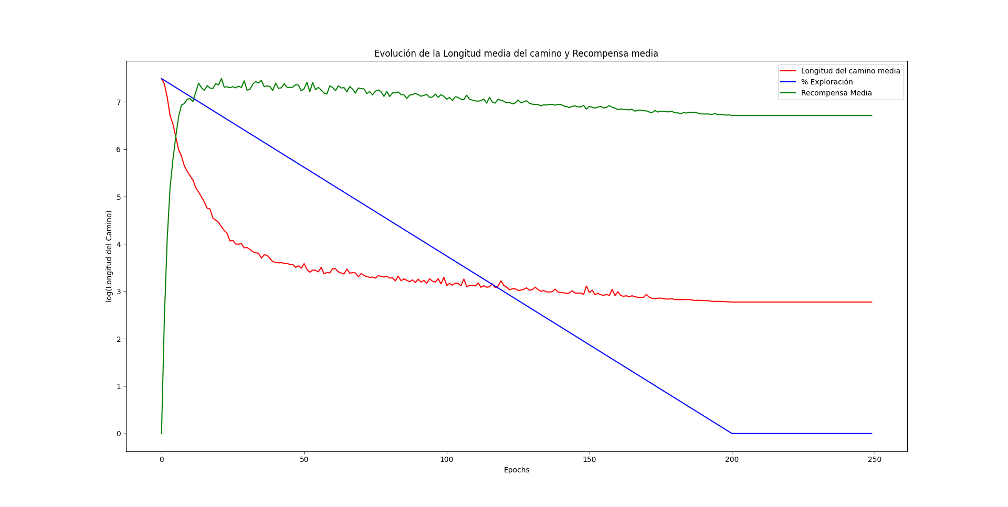
Resultados
Alberto F. Merchán Grado en Ingeniería Informática (Universidad de Huelva)
La longitud del camino disminuye a medida que el agente aprende el camino que otorga mayor recompensa.
Los resultados se han convertido a una escala logarítmica para que se puedan observar mejor. Además, se ha realizado un promedio de los resultados.
Cuando el agente deja de explorar, no se produce ningún cambio en la gráfica.
Notes:
Para ver que, efectivamente, el agente ha aprendido el camino mínimo podemos observar la siguiente gráfica: En las primeras iteraciones, el agente no tiene la Q-tabla rellena y, por ello, realiza acciones al azar hasta encontrar la meta. Una vez consigue rellenarla en la primera iteración, el número de pasos baja considerablemente hasta llegar al mínimo de pasos necesarios para llegar a la meta (16).
En cuanto a la recompensa que acumula el agente en cada época, vemos como al principio obtiene prácticamente 0 de recompensa y, con forme va entrenando, la recompensa se va estabilizando.
Hay que tener en cuenta que los resultados que se han obtenido están escalados logarítmicamente para poder observar mejor las variaciones. Además, hemos añadido unas 50 iteraciones más para comprobar que, en cuanto el agente deja de explorar, no se producen más cambios en la longitud del camino, ya que siempre prueba las mismas acciones.

